Slide 1
從經濟學角度分析 2019冠狀病毒對香港的影響
教育局課程發展處
個人、社會及人文教育組
經濟科
2020年5月

Slide 2
前言
本資源旨在介紹如何將經濟學概念應用於分析日常生活事件，以供教師和學生參考。由於2019冠狀病毒病的疫情變化急促，對經濟的影響（尤其是宏觀經濟層面）廣泛而多變，因此在運用本資源時，宜加入最新的資訊；學生亦可因應事件的發展，運用最新的數據進行分析。

Slide 3
第一部分：宏觀經濟學
疫情對香港經濟有何影響？
政府如何透過財政政策應對經濟困境？

Slide 4
疫情對香港經濟有何影響？
要探討這問題，我們可逐步拆解；先透過檢視相關的數據認清背景，然後再進行分析：
I. 香港經濟有哪些特點?
II. 疫情下世界各地發生甚麽事情?
III. 對香港經濟有甚麽影響?
（可從哪些經濟指標反映?可用甚麼經濟模型分析?）

Slide 5
I. 香港經濟有哪些特點?
開放及外向型經濟→如何得知?
與世界各地（尤其是內地）的經濟發展息息相關→從哪些數據顯示?
四個主要行業（金融服務、貿易及物流、旅遊和專業及工商業支援服務）→對香港的重要性?

Slide 6
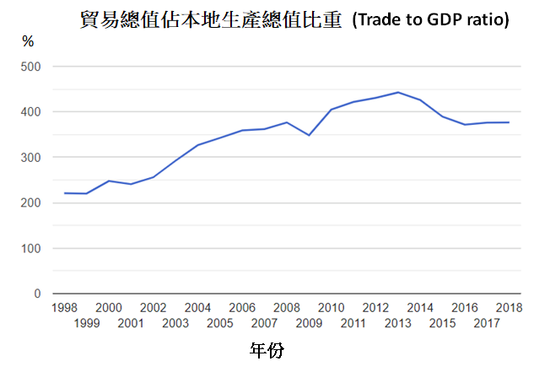
A. 開放及外向型經濟
香港屬外向型經濟，根據《基本法》，香港實行自由貿易政策，保障貨物、無形財產和資本的流動自由。
參考下圖，香港的貿易總額（出口價值+進口價值）過去二十年都是本地生產總值的兩倍或以上。
資料來源：TheGlobalEconomy.com, The World Bank

Slide 7
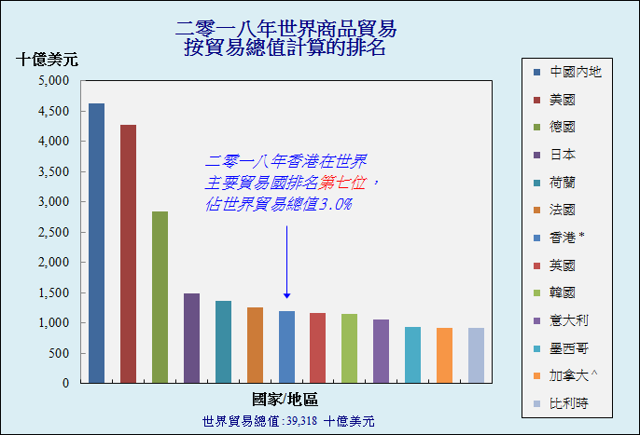
A. 開放及外向型經濟
於2018年，香港為全球第七大商品貿易經濟體系。
資料來源：工業貿易署

Slide 8
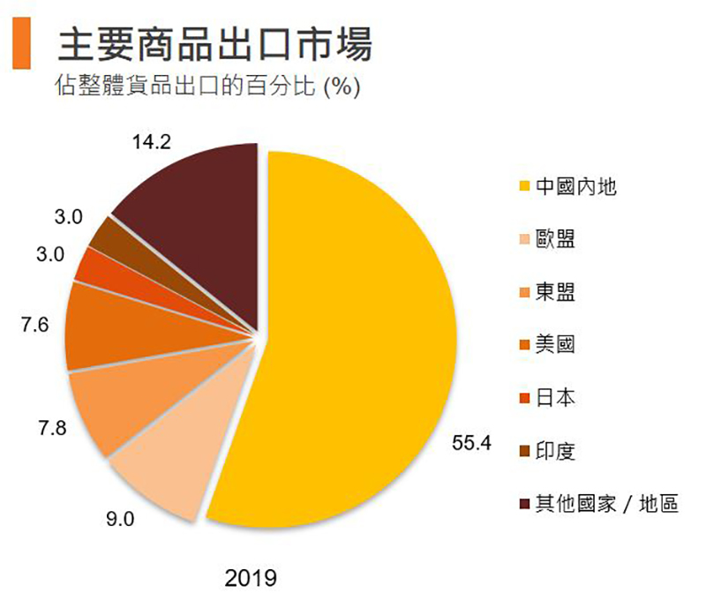
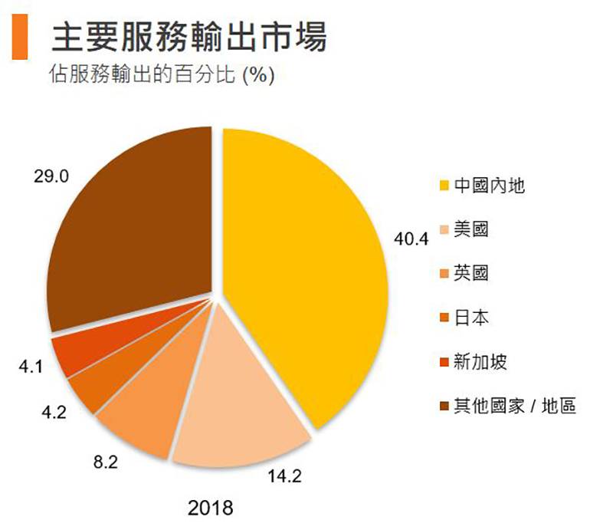
B. 與世界各地（尤其是內地）的經濟發展息息相關
內地是香港商品及服務的主要出口市場
資料來源：香港貿易發展局

Slide 9
B. 與世界各地（尤其是內地）的經濟發展息息相關
內地是香港主要的進口供應市場
資料來源：工業貿易署

Slide 10
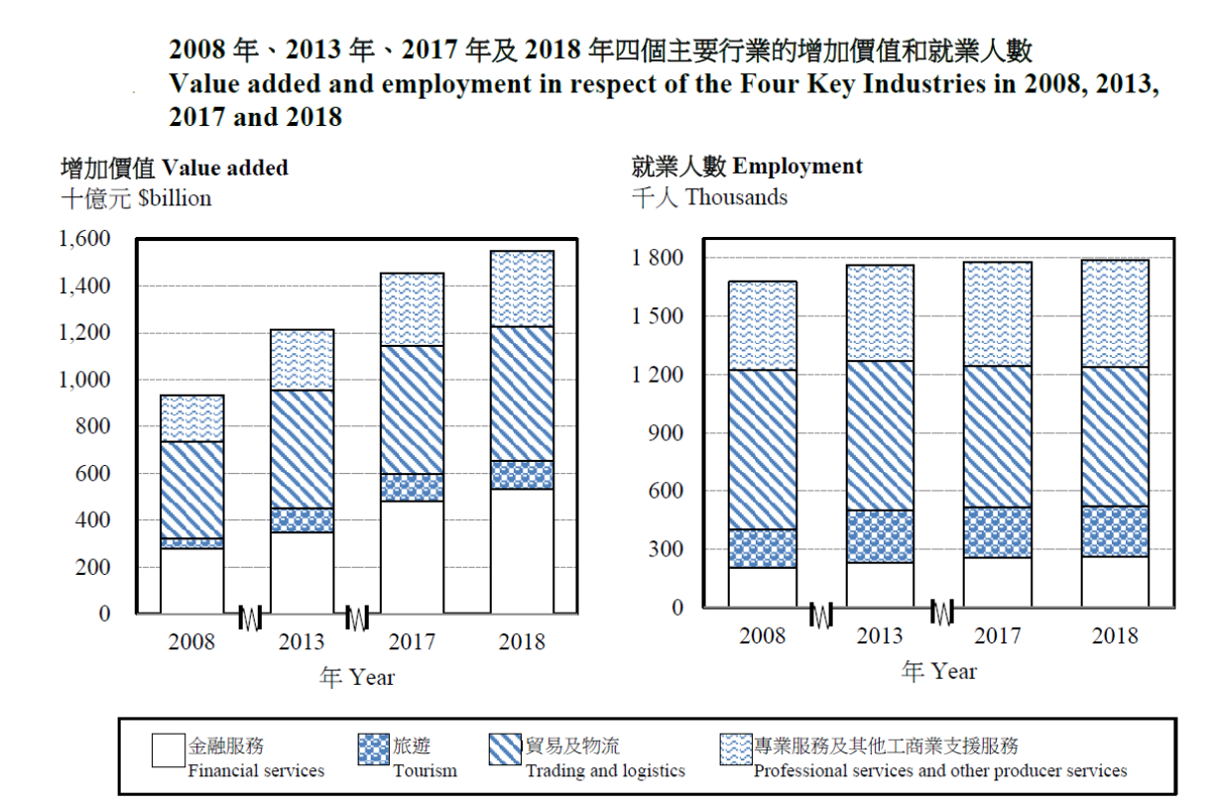
C. 香港經濟的四個主要行業
從行業對本地生產總值的增加價值和就業人數的數據中，可見金融服務、貿易及物流、旅遊和專業及工商業支援服務對香港經濟的重要性。
資料來源：政府統計處

Slide 11
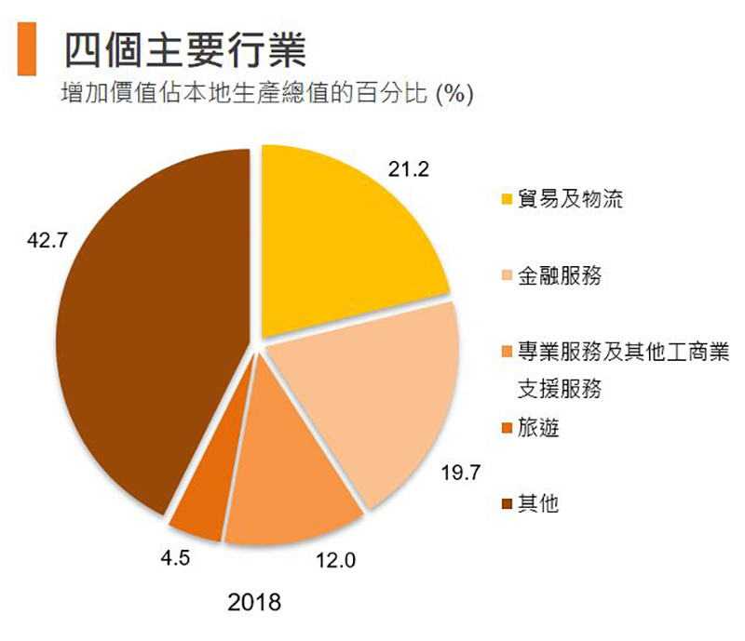
C. 香港經濟的四個主要行業
2018年，金融服務、貿易及物流、旅遊和專業及工商業支援服務佔香港近六成的本地生產總值（按增加價值估算）及近五成的總就業人口。
2018
資料來源：香港貿易發展局
資料來源：政府統計處

Slide 12
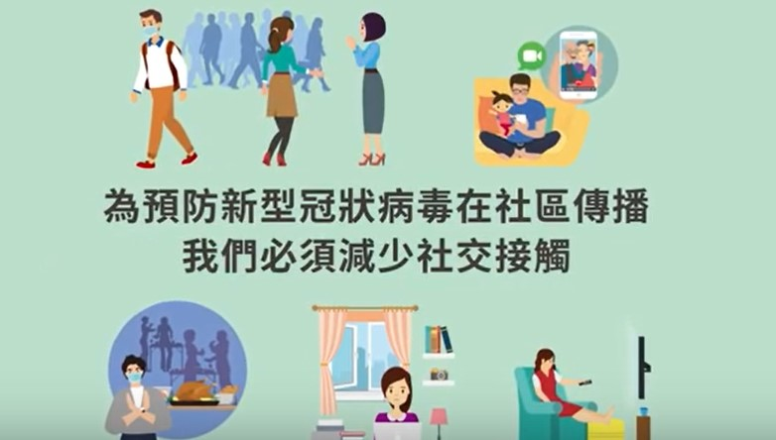
II. 疫症下世界各地發生甚麼事情?
以下是關於疫症的一些報導：
資料1. 內地出入境管理局公布，暫停受理審批簽發內地居民赴港澳旅遊簽注。
(2020年02月02日)
資料2. 行政長官林鄭月娥宣布明天零時零分起，封閉4個口岸，包括羅湖、落馬洲、皇崗、港澳碼頭，以縮減人流。(2020年2月4日)
資料3. 教育局今日決定，全港學校會進一步延長停課，直至學校的復活節假期結束，即最早於四月二十日復課，但確實的復課日期仍有待進一步評估。
(2020年2月25日)
資料4. 三月二十五日凌晨零時起所有非香港居民從海外國家或地區乘搭飛機抵港將不准入境(暫時為期14日)
(2020年3月23日)
資料5.

Slide 13
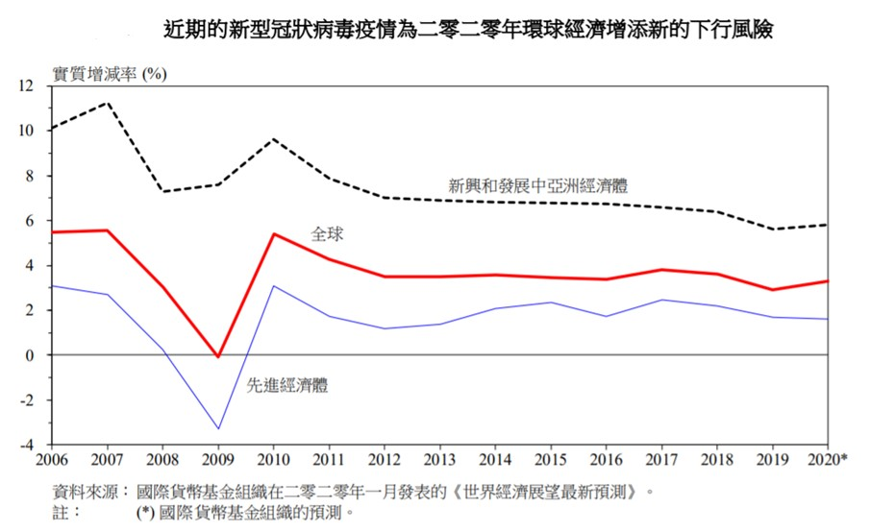
II. 疫症下世界各地發生甚麼事情?
資料6. 在疫症蔓延下，全球經濟展望不樂觀
註：(*) 國際貨幣基金組織的預測
資料來源：二零一九年經濟概況及二零二零年展望（財政司司長辦公室）

Slide 14
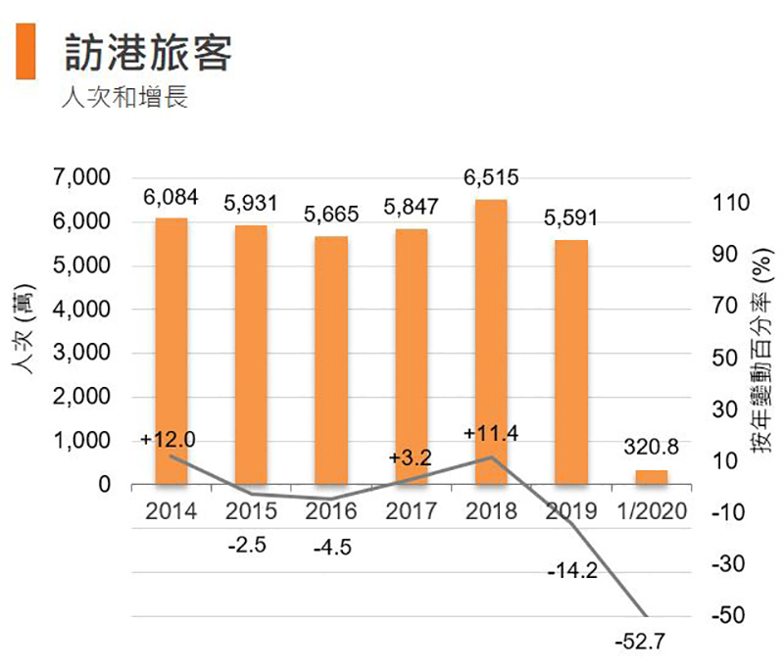
III. 對香港經濟有甚麽影響?有甚麽數據支持?
資料1、2及4 →來自內地及其他地方的旅客減少
圖表閱讀小貼示：
圖表中，橫軸標示了2014年至2019年全年累計數字，而2020年只反映1月份的數字；
解讀相關數據時，應注意數據的單位（例如：按年還是按月?）。
最新數據：
2020年2月，約有19萬名遊客抵達香港。與2019年2月相比，下降了96.4%。
資料來源：政府統計處
資料來源：香港貿易發展局

Slide 15
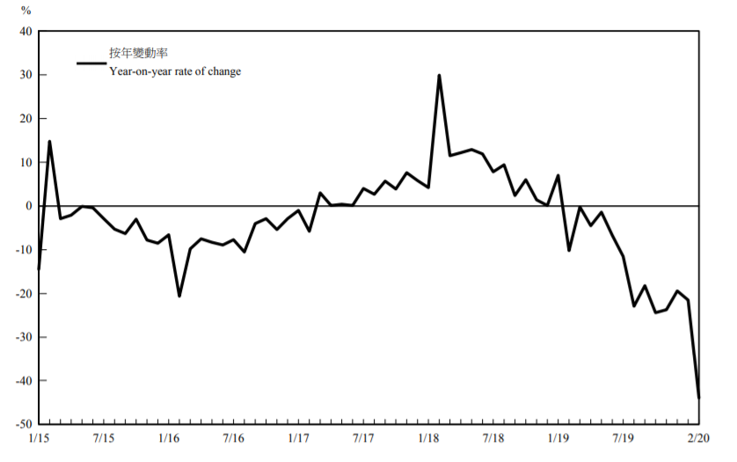
III. 對香港經濟有甚麽影響?有甚麽數據支持?
資料3及5→ 學校停課、社交生活減少→市民花在交通、外出用膳、購物等的消費開支減少。
零售業總銷貨價值指數的變動情況
資料來源：
政府統計處
（註：零售業銷貨額統計數字只反映本地零售業機構單位銷售貨品的收益，並未涵蓋提供餐飲服務的食肆和其他受影響行業的收益。）

Slide 16
III. 對香港經濟有甚麽影響?有甚麽數據支持?
新聞稿：二零二零年二月份對外商品貿易統計
＊＊＊＊＊＊＊＊＊＊＊＊＊＊＊＊
繼較早時發表二零二零年二月份對外商品貿易的貨值統計數字後，政府統計處今日（四月十六日）發表該月份對外商品貿易貨量及價格統計數字。
由於受到農曆新年假期在不同日子所影響，每年一月及二月份的貿易數字通常有較大波動。因此，一月及二月份的貿易數字適宜合併分析。二零二零年首兩個月與二零一九年同期比較，香港的商品整體出口貨量及進口貨量分別下跌11.8%及9.1%。
二零二零年二月與二零一九年二月比較，香港的商品整體出口貨量及進口貨量分別上升5.4%及0.9%。
經季節性調整的數字顯示，截至二零二零年二月為止的三個月與對上三個月比較，商品整體出口貨量及進口貨量分別下跌7.5%及5.4%。
資料來源：政府統計處

Slide 17
III. 對香港經濟有甚麽影響?可從哪些經濟指標反映?
在經濟課程中，我們學習到以下三項量度經濟表現的主要指標：
本地生產總值(GDP)：一個國家或地區的所有居民生產單位，在某段時間內（通常是一年或者一季）生產的最終貨品和服務的總市值。
失業率：失業人士在勞動人口中所佔的百分比。
$失業率=\frac{失業人口}{勞動人口}×100\%$
通脹率：以消費物價指數和本地生產總值內含平減物價指數計算一般物價水平的改變速率。
**在這簡報中，我們會集中分析第1項和第2項指標

Slide 18
III. 對香港經濟有甚麽影響? 本地生產總值
GDP = C + I + G + X – M
資料1、2及4 →來自內地及其他地方的旅客減少→X↓
資料2及5→ 市民花在交通、外出用膳、購物等的消費開支減少→C ↓
資料6→前景不明朗→投資意慾減少→I ↓
疫情對C, I, G, X, M的影響 ➔ GDP的影響?

Slide 19
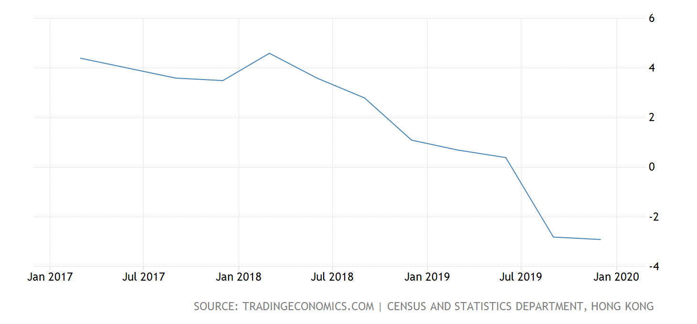
III. 對香港經濟有甚麽影響? 本地生產總值
註：數據尚未反映2020年1月後症情加劇後對經濟所帶來的影響

Slide 20
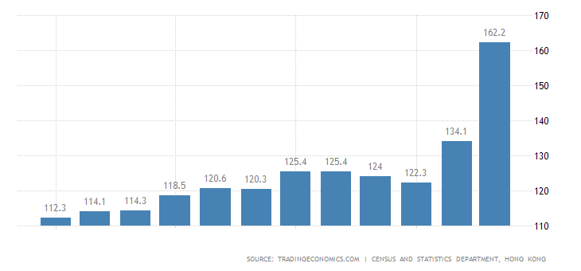
III. 對香港經濟有甚麽影響? 勞工市場
失業人口 (‘000)
2019年4月
2019年7月
2019年10月
2020年01月

Slide 21
III. 對香港經濟有甚麽影響? 勞工市場
資料來源：政府統計處

Slide 22
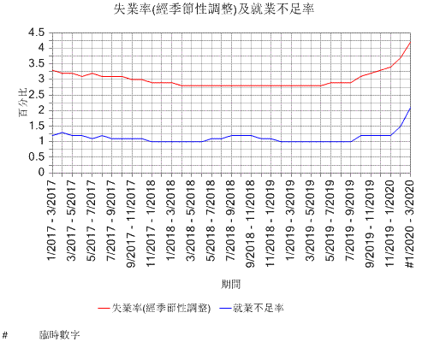
III. 對香港經濟有甚麽影響? 勞工市場
資料來源：政府統計處

Slide 23
III. 對香港經濟有甚麽影響? 勞工市場
訪港旅客減少會影響哪些行業?
「由於2019冠狀病毒疫情的威脅令訪港旅遊業陷入停頓，並對與消費相關的活動造成沉重打擊，與消費及旅遊相關行業（即零售、住宿及膳食服務業）的就業情況進一步惡化。這些行業合計的失業率及就業不足率分別急升至6.1%及2.5%，兩者皆為約十年來的最高水平。餐飲服務活動業的情況尤為嚴峻，失業率及就業不足率分別急升至7.5%及3.5%。同時，由於建造活動顯著放緩，建造業的失業及就業不足情況急劇惡化。隨着人流和貨物流急跌，運輸業的就業不足率亦明顯上升。」
資料來源：政府統計處

Slide 24
III. 對香港經濟有甚麽影響? 勞工市場
思考題：失業率上升，是否代表失業人數都必定會上升?
答：不一定。
$失業率=\frac{失業人口}{勞動人口}×100\%$
若部分就業人士被裁員後選擇離開勞動人口，那便會導致可能出現失業率上升而失業人數不變的情況。

Slide 25
III. 對香港經濟有甚麽影響? 勞工市場
延伸思考點：哪些人士（男性還是女性？哪個年齡組別？）在失業時會有較大機會選擇離開勞動人口？要回答此問題，我們還需要參考甚麽資料？

Slide 26
III. 對香港經濟有甚麽影響? 經濟模型分析
總供應-總需求模型
GDP = C + I + G + X – M
為求簡化，假設長期總供應没有受到疫情影響
當C, I, X下降→總需求亦會下降
當工人、工廠因疫情停工→短期總供應下降
價格水平
LRAS
SRAS2
SRAS1
AD1
AD2
0
Y2
Y1
總產出

Slide 27
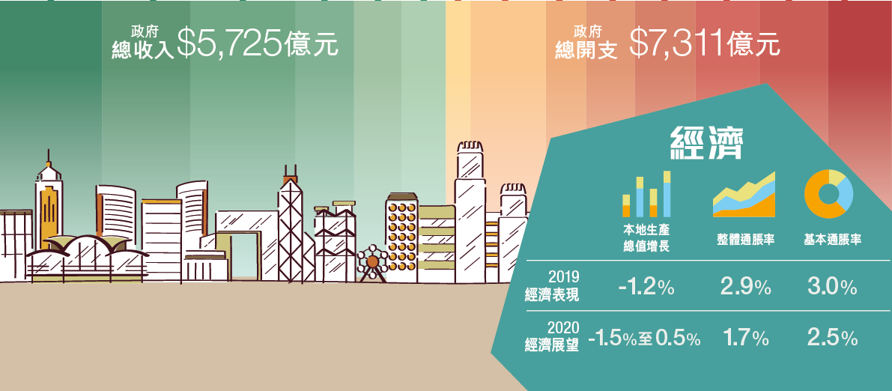
香港政府如何透過財政政策應對經濟困境？
這是一個甚麽性質的財政預算?如何界定?
赤字預算：
→擴張性財政政策以逆週期的措施刺激經濟
→預算開支高於預算收入

Slide 28
香港政府如何透過財政政策應對經濟困境？
以下措施影響本地生產總值哪個組成部分?

Slide 29
香港政府如何透過財政政策應對經濟困境？
以下措施影響本地生產總值哪個組成部分?

Slide 30
香港政府如何透過財政政策應對經濟困境？
以下措施影響本地生產總值哪個組成部分?

Slide 31
香港政府如何透過財政政策應對經濟困境？
GDP = C + I + G + X – M
為求簡化，假設長期總供應没有受到疫情影響
政府透過擴張性財政政策刺激C, I, G 上升
→ 總需求上升
思考點：上述政策對短期總供應有影響嗎？
價格水平
LRAS
SRAS2
SRAS1
AD1
AD2
0
Y2
Y1
總產出

Slide 32
疫症對經濟的影響：延伸思考點
疫症期間市民的消費習慣有何改變？有哪些行業相對而言會有較正面的發展？
答： 疫症期間市民減少了外出購物及用膳，反而增加了用網購和外賣形式消費，相關行業或因此有機會有所增長。
在這段期間，新聞經常報導商店結業、裁員等消 息，但為什麽失業率又没有反映這等現象？
答： 有些經濟指標（如失業率）是滯後指標，要等待一些時間過後才會更新並反映市場情況。

Slide 33
最新資訊：一系列政策支援措施 （2020年4月15日更新）
小冊子介紹「防疫抗疫基金」第一輪、2020-21年財政預算案和「防疫抗疫基金」第二輪的一系列政策支援措施。
網頁連結：
https://www.coronavirus.gov.hk/pdf/fund/CE-Measure-12.pdf

Slide 34
第二部分：微觀經濟學
口罩的供求分析
疫症中的界外效應

Slide 35
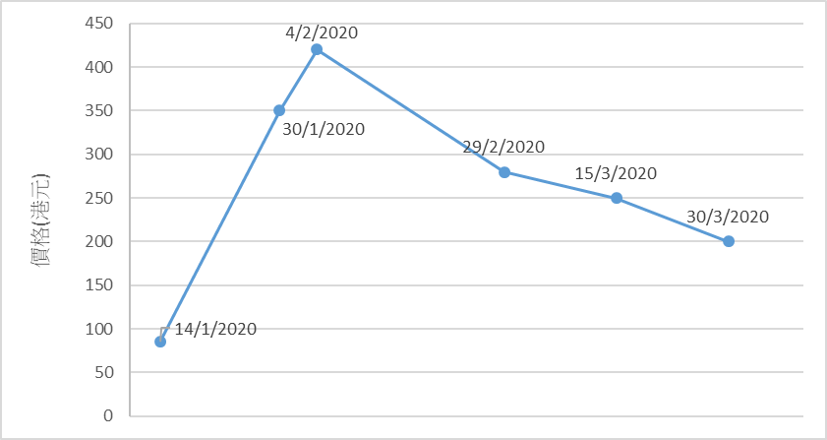
口罩的供求分析
試參考以下資料，並思考相關問題：
一盒50個
資料1：下表顯示一盒最基本的外科口罩價格走勢

Slide 36
口罩的供求分析
資料2：下表列出了在2020年1月至3月與新型冠狀病毒相關的事件
時期 | 事件
時期 1 : 2020/01/14- 2020/01/23 | 武漢、廣東、四川、廣西等地出現搶購口罩現象，不少本地藥房口罩開始缺貨、價格上漲。 肺炎在全國迅速蔓延，武漢市實施出境人員管控，取消外遊團，所有機構人員不得離開武漢。
時期 2 : 2020/01/23- 2020/02/07 | 新型冠狀病毒在內地迅速蔓延多個省市，本港市民開始搶購口罩，藥房商會指，全港過半藥房都面對口罩斷貨問題，由於時值農曆新年期，料市面的口罩要到年初十才能補貨，他們轉向東南亞地區入貨。 政府宣佈關閉羅湖、落馬洲、皇崗及港澳碼頭四個口岸，只保留機場、港珠澳大橋及深圳灣三個口岸，以縮減人流。
時期 3 : 2020/02/07- 2020/03/13 | 各區藥房基於近日來自不同地區的口罩急增和批發價下調，紛紛減價求售，加上本港口罩廠即將投產，相信供應會逐漸回穩。 政府斥資十五億元，為每間本地口罩廠房每條生產線提供最高二至三百萬元資助，並承諾以每個三元的價錢，一年內向每條生產線購買最多二千四百萬個口罩。
時期 4 : 2020/03/13- 2020/03/31 | 大約有十多間本地口罩生產廠房已陸續投入生產並有些已開始經網上預售。他們生產不同防疾程度的口罩供市民選擇。一般性能的口罩價格大約2至4港元一個。 內地疫情漸趨緩和，對口罩的需求減少；加上不少地方亦陸續復工，口罩的供應亦慢慢增加。

Slide 37
口罩的供求分析
思考題 (1)：試以一供需圖，解釋為何在疫症開始爆發時，口罩價格在短時間內急升數倍? (提示：口罩的供應價格彈性如何?)

Slide 38
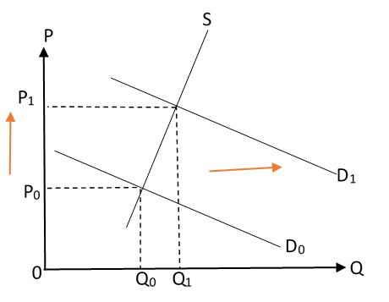
口罩的供求分析
答案
根據資料2 ，在疫情初期，市民對口罩的需求急劇增加，然而，由於內地生產的口罩貨源短缺（內地佔全球口罩供應一個較大的份額），加上口罩難以短時間內在本地投產，口罩的供應價格彈性甚低，因此如資料1顯示，在疫情初期口罩價格大幅上升。
口罩市場

Slide 39
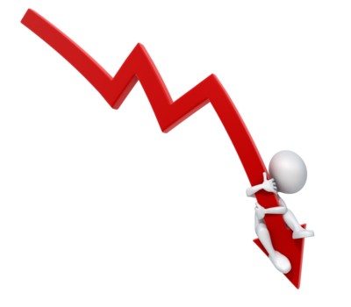
口罩的供求分析
思考題(2)：試以一供需圖，解釋為何口罩價格在二月之後有下調趨勢。

Slide 40
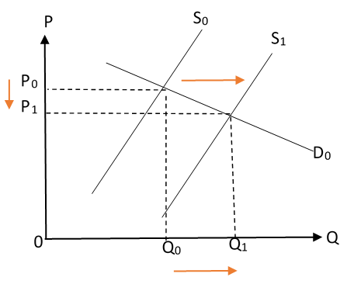
口罩的供求分析
答案
根據資料2，二月中開始市場上來自不同地區的口罩供應增加了，再加上有多間本地口罩生產商陸續投入生產，以及內地逐漸恢復口罩生產，令市場上口罩供應增加。因此如資料1顯示，口罩價格在二月後開始下降。
口罩市場

Slide 41
疫症中的界外效應
參考以下三則綜合新聞報導，回答之後思考問題
資料(1)-- 數名本地口罩生產商表示，眼見口罩短缺問題為香港市民造成很大不便，而市場上入口的外地口罩價格高企，不是一般小市民能負擔得來。故決定發揮同舟共濟精神，積極尋找原材料、機器及廠房，目標製造質素好的口罩。(2020年2月8日)
資料(2)--因為香港口罩短缺問題，政府向立法會財委會申請300億元「防疫抗疫基金」撥款，其中預留15億支援本地口罩生產。(2020年2月26日)
資料(3)--商務及經濟發展局公布已批出5宗在本地口罩生產資助計劃下的申請，有6條生產線，涉及的資助額最高可達到1250萬元，預計可以在4及5月起投產，合共每月平均能生產1000萬個口罩供政府使用，其中1條生產線每月平均生產 2萬個口罩供應本地市場。(2020年3月27日)

Slide 42
疫症中的界外效應
思考問題：試以界外效應的角度分析政府資助本地口罩生產的理據。

Slide 43
疫症中的界外效應
答案：
在疫症期間佩戴口罩，保護自己之餘也會減低他人被傳染的機會。由於佩戴口罩的人沒有向其他（被傳染機會減低的人士）收取補償，故此出現外部得益，佩戴口罩的邊際社會利益高於邊際社會成本。
然而，在疫症期間，市場上口罩供應相當緊絀，因此，在疫症期間生產口罩並供市民佩戴，其邊際社會利益高於邊際社會成本，同樣出現外部得益；但口罩生產商在利潤極大化的原則下，只會生產至邊際私人利益等如邊際私人成本的數量，這就會造成口罩的生產數量會低於效率水平。在政府的資助下，口罩生產商的邊際私人利益會增加，亦會因此增加生產口罩，繼而縮窄邊際社會得益和邊際社會成本的差距。

Slide 44
[教師參考]：理論知識以外 本地口罩生產的延伸思考
試從資料(1)本地口罩生產商的分享，引導學生思考他們有哪些地方值得我們學習。
參考答案：他們都能發揮開拓與創新精神。開拓與創新精神的特質包括具備創意和革新思維、擁有積極主動的態度和責任感、承擔預計的風險、面對不明朗時仍然堅毅不拔，以及能把握未來最佳良機。

Slide 45
[價值觀教育]：疫症中的界外效應 我們也可出一分力
除了政府外，我們作為社會的一分子，可以甚麽行動減低疫症下的界外效應呢?
觀看以下短片，提出一些可行方法：
短片(1) https://www.youtube.com/watch?v=yGJ3gXRFeKs
多關心社會上有需要的人（如老人家及殘疾人士），例如與他們分享防疫物資，減少他們受感染的機會。
短片(2) https://www.youtube.com/watch?v=GMx0rGQGaAY&list=PL1188A9802575C33F&index=16
保持個人衞生、減少社交接觸以減少受感染的機會。

Slide 46
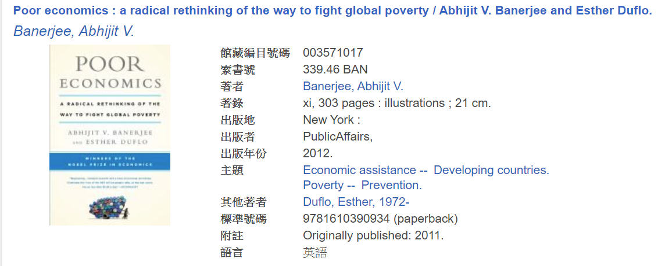
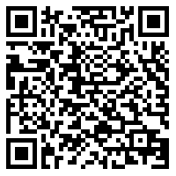
[價值觀教育]：疫症與收入不均
試閱讀由經濟學教授鄧希煒所寫的文章：“Coronavirus could leave the world an even more unequal place. That would be a real disaster”（只有英文版），思考疫症對收入不均的影響，並幫助社會上有需要的人。
延伸閱讀：2019年諾貝爾經濟學獎得主作品
資料來源：香港公共圖書館網頁
註：本書另有繁體中文譯本，書名為《窮人的經濟學：如何終結貧窮?》。

Slide 47
[價值觀教育]：如何避免被「假新聞」誤導?
試閱讀「世界經濟論壇」的文章“How to read the news like a scientist and avoid the COVID-19 ‘infodemic’”（只有英文版），思考以下問題：
「假新聞」的流行對經濟有何不良影響?
如何避免被「假新聞」誤導?
延伸思考：政府應否管制「假新聞」?
一些參考點：
「假新聞」產生的錯誤訊息會擾亂市場供需，造成市場價格波動並影響價格的訊息功能。
比較市場機制和政府干預，哪種方式能以較低成本減低「假新聞」對社會造成的負面影響？

Slide 48
相關文章推介
“The novel coronavirus and economic contagion” By Professor Chong Tai Leung, 15 February 2020
https://www.eastasiaforum.org/2020/02/15/the-novel-coronavirus-and-economic-contagion/?from=timeline&isappinstalled=0
《新冠肺炎與貨幣政策》陸炎輝教授 2020年3月4日
https://www.fbe.hku.hk/in-the-media/covid-19-and-monetary-policy

Slide 49
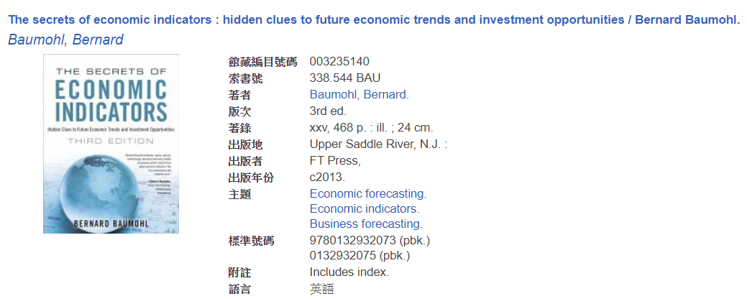
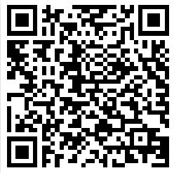
好書推介
資料來源：香港公共圖書館網頁
註：本書另有簡體中文譯本，書名為《經濟指標解讀：洞悉未來經濟發展趨勢和投資機會》。

Slide 50
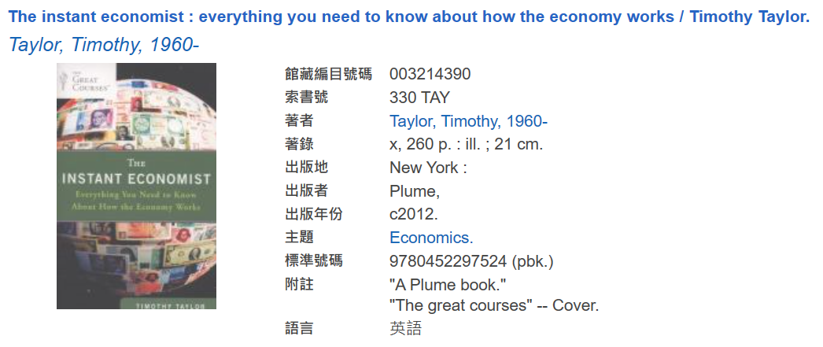
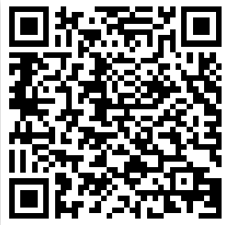
好書推介
資料來源：香港公共圖書館網頁
註：本書另有共兩冊的繁體中文譯本，書名分別為《零基礎也不怕，史丹佛給你最好懂的經濟學：個體經濟篇》和《零基礎也不怕，史丹佛給你最好懂的經濟學：總體經濟篇》。

Slide 51
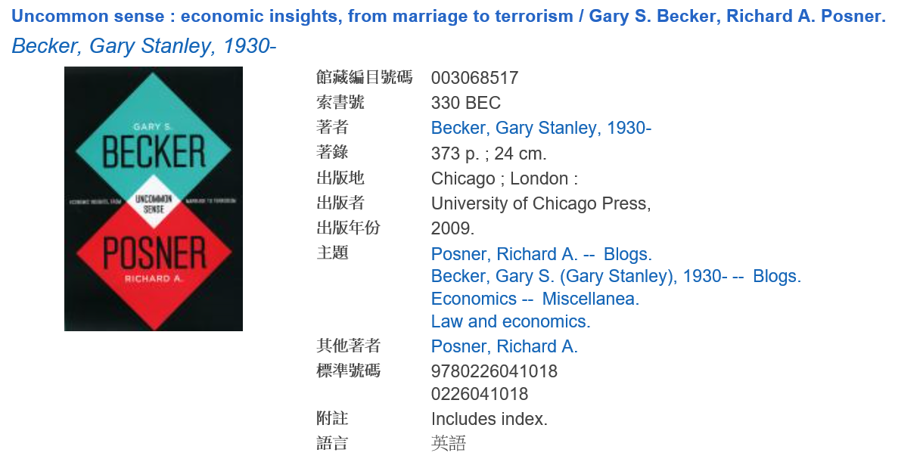
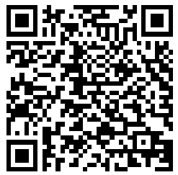
好書推介
資料來源：香港公共圖書館網頁
註：本書另有繁體中文譯本，書名為《說真相的勇氣：芝加哥經濟學人與大法官的反常識對話錄》（另一版本又稱《胖子的脂肪該被抽稅嗎?：人的行為怎麼計算?經濟學人與大法官帶你看見生活、社會與世界的隱藏價格》） 。

Slide 52
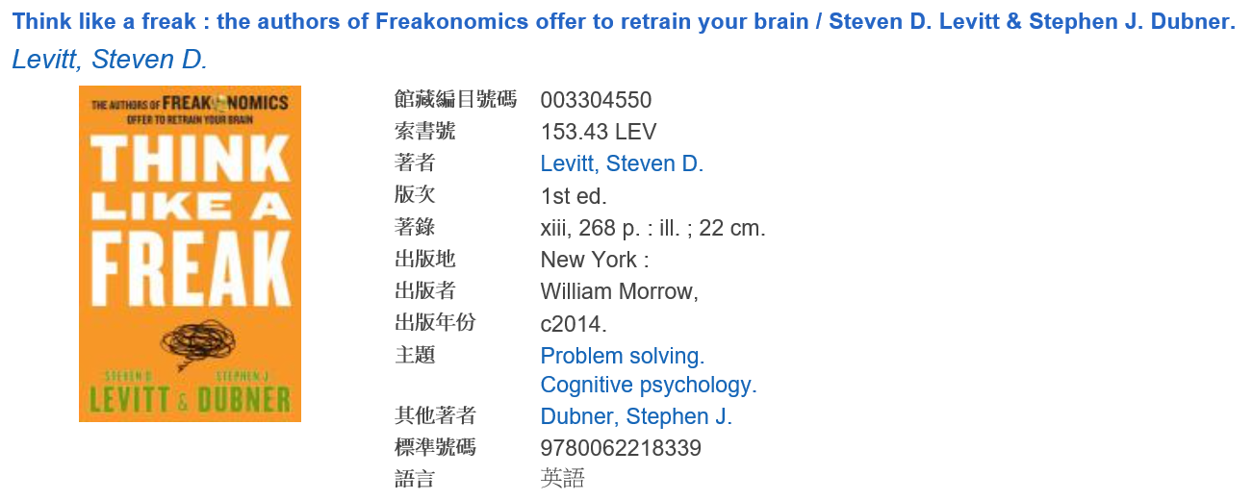
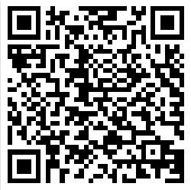
好書推介
資料來源：香港公共圖書館網頁
註：本書另有繁體中文譯本，書名為《蘋果橘子思考術：隱藏在熱狗大賽、生吞細菌與奈及利亞詐騙信中的驚人智慧》。

Slide 53
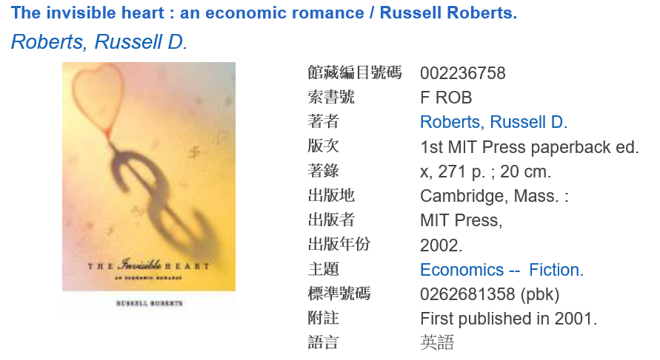
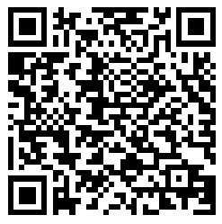
好書推介
資料來源：香港公共圖書館網頁
註：本書另有繁體中文譯本，書名為《愛上經濟：一個談經濟學的愛情故事》。

Slide 54
參考資料
香港經濟近況
https://www.hkeconomy.gov.hk/tc/situation/index.htm
政府統計處
https://www.censtatd.gov.hk/home/index_tc.jsp
工業貿易處
https://www.tid.gov.hk/cindex.html
香港公共圖書館
https://www.hkpl.gov.hk/tc/index.html
香港貿易發展局
http://hong-kong-economy-research.hktdc.com/tc/

